Slide 1
L’installation de décodeur

Slide 2
L’analogique
la voie est alimentée par une tension variable.
Plus la tension est élevée, plus le train avance vite.
L’inconvénient majeur est que nous ne pouvons pas obtenir des ralentis à très basse vitesse (encrassement des rails, des roues, puissance disponible pour le moteur).
(P = U * I)

Slide 3
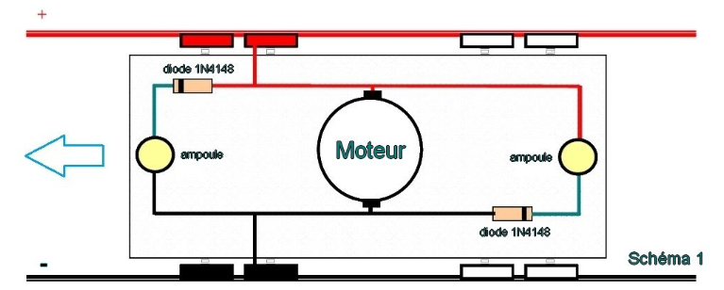
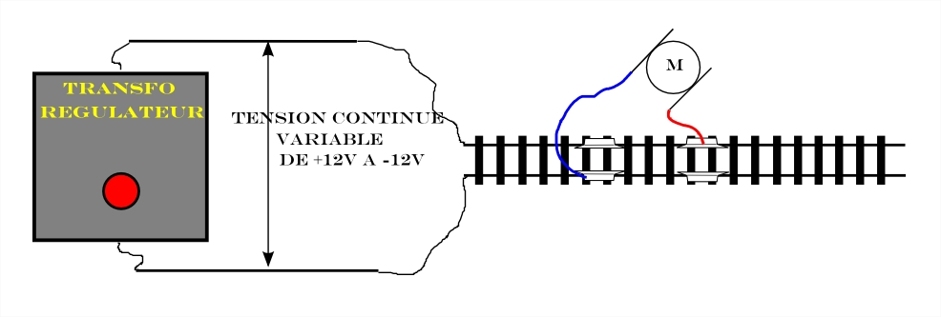

Slide 4
Le digital
Normalement, la polarité n’a pas d’incidence mais dans le cas de la centrale ecos:
Nous avons ceci comme recommandation:
  Si vous utilisez des voies à trois conducteurs, veillez à respecter la polarité correcte (« B », « 0 »), sinon de nombreuses locomotives et décodeurs à particules magnétiques plus anciens (par ex. k83, k84) ne fonctionneront pas.
L’avantage du digital est que la voie est en permanence à une tension élevée, c’est le décodeur via le signal digital qui va modifier la vitesse de la locomotive .
Résultat: nous pouvons utiliser des ralentis très précis, pouvoir piloter plusieurs locomotives sur le même tronçons……
Attention, chaque élément de votre installation digital (locomotive, aiguillage … ) doit posséder une adresse unique .

Slide 5
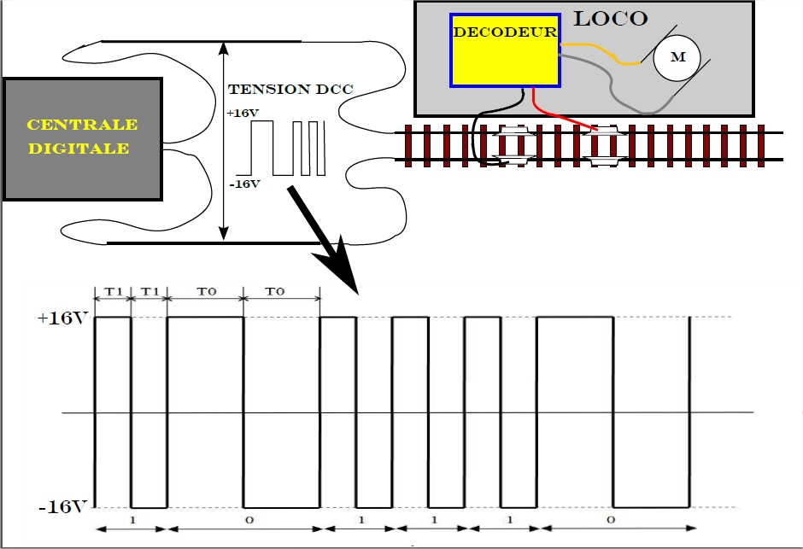

Slide 6
Type de digital
Ils existent plusieurs types de décodeurs répartis en plusieurs familles (protocol)
DCC ➔ DCC RailCom et RailCom Plus
Motorola ➔ MFX (Motorola Fonctions X) ou M4
Selectrix ➔ Selectrix [SX1-2] ou RMX
…

Slide 7
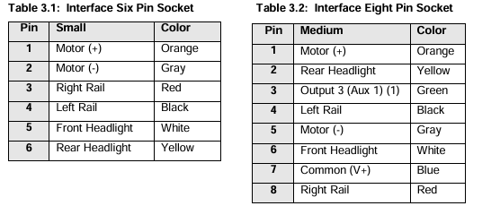
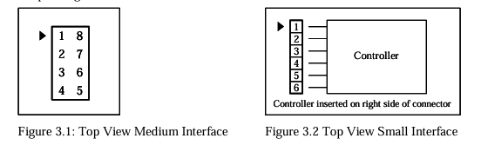
Type d’interface DCC (Digital Command Control)
Six and eight pin Interface (nmra 2020)

Slide 8

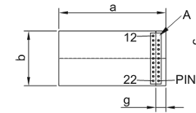
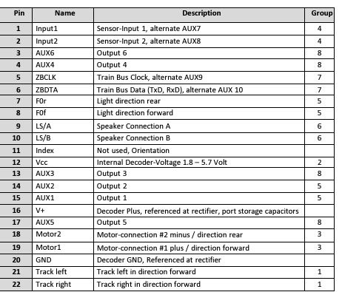
21MTC Interface (nmra 2024)

Slide 9
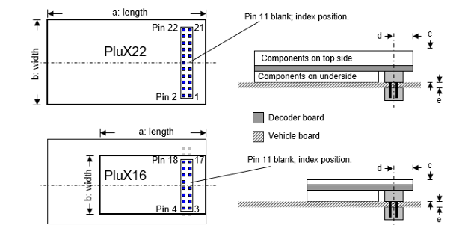
PluX Interface (nmra 2021)

Slide 10
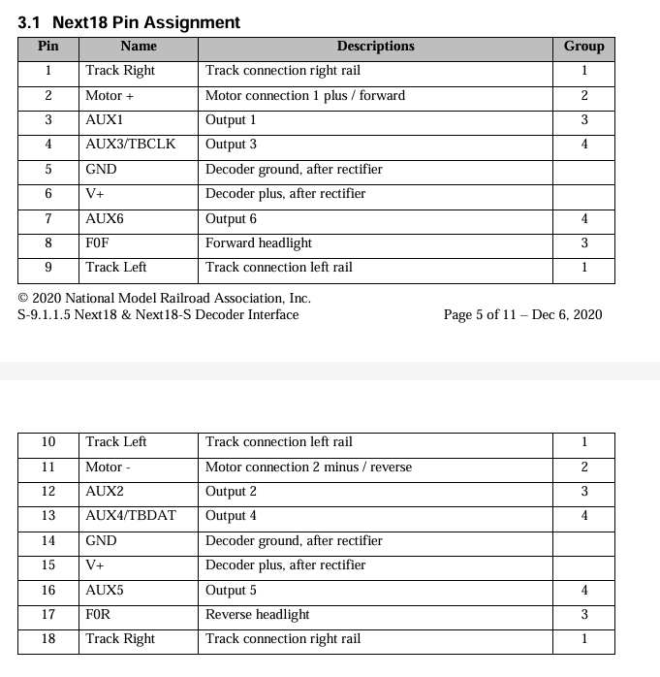
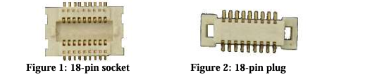
Next18 Interface (nmra 2020)

Slide 11
Principe pour tous les décodeurs

Slide 12
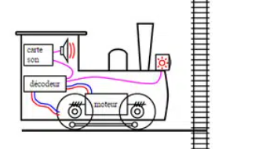
Le principe de base est de ne plus avoir de contact entre la voie et le moteur.
De la voie, nous récupérons la tension et rien d’autre. Le reste de la locomotive doit être isolé.
Attention: principalement aux locomotives Märklin, Roco ou Fleischmann en métal.

Slide 13
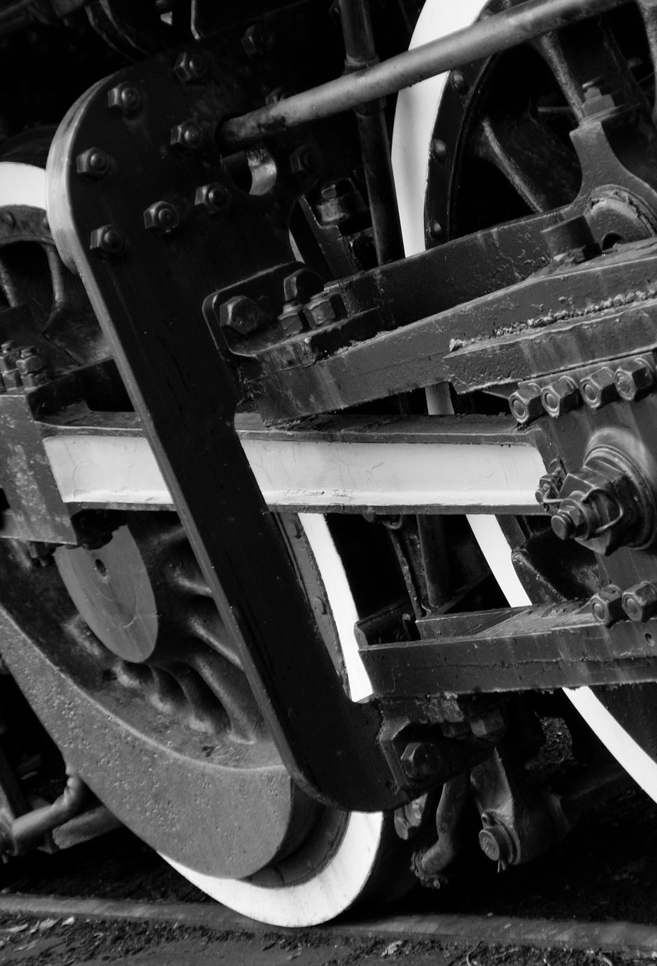
Exemple d’erreur classique :
Perte de la partie son d’un décodeur sonore : les bornes du haut-parleur ont été en contact avec la caisse métallique de la locomotive et l’amplificateur de puissance a brûlé.

Slide 14
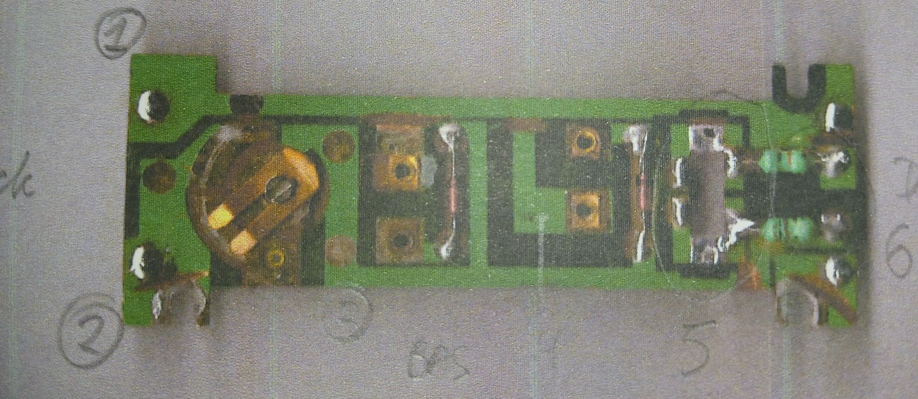
Mauvais isolement de la platine analogique présente dans la locomotive
1 : OK
2 : Piste mal isolée
3-4 : OK
5 : Présence d’un condensateur à retirer
6 : Présence de 2 résistances, pas d'impact

Slide 15
Installation d’un décodeur
Soit le modèle réduit est déjà prévu pour un décodeur et possède une interface standard, l’installation du décodeur est donc très simple.
Soit le modèle est un ancien modèle analogique que l’on souhaite mettre à jour.

Slide 16
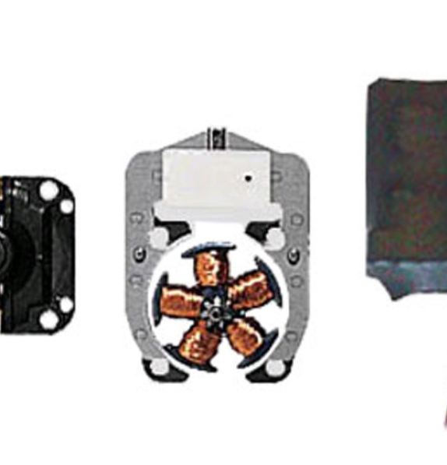
Vérifier le moteur
Les anciens moteurs Märklin doivent être changés ou mis à jour pour être transformés en moteurs à courant continu.

Slide 17
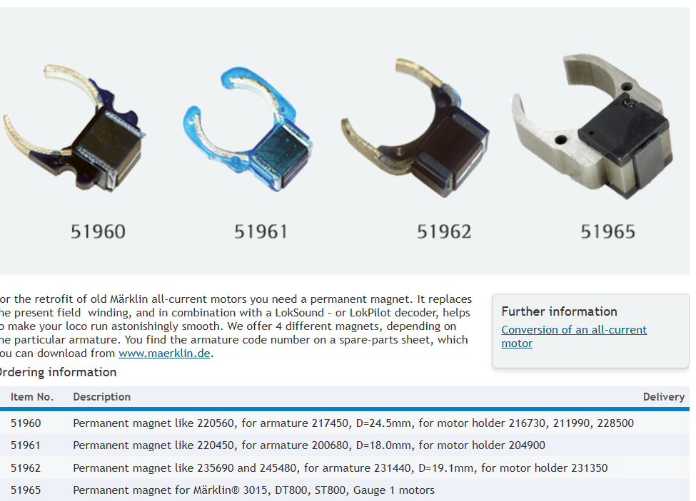

Slide 18
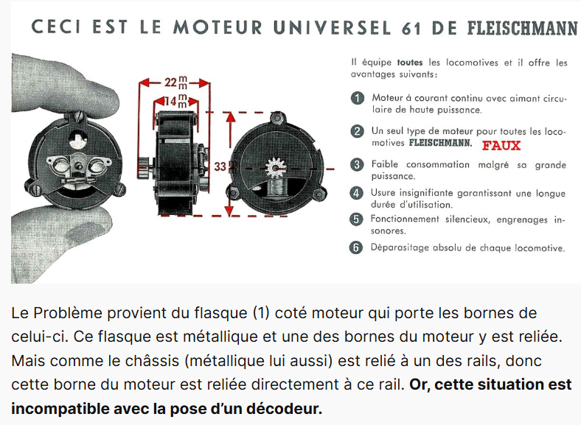
Locomotive Fleischmann

Slide 19
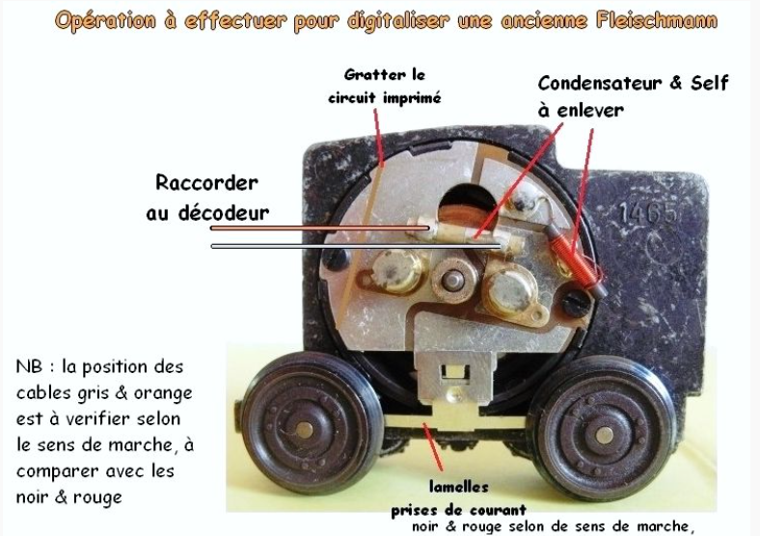
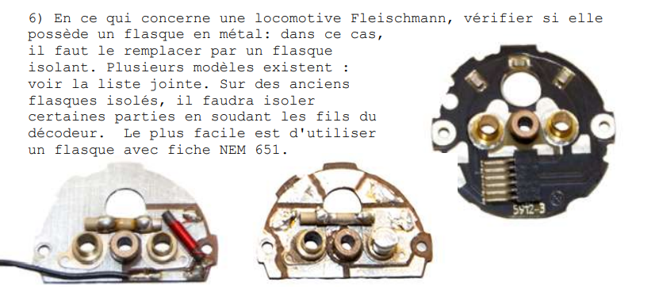

Slide 20
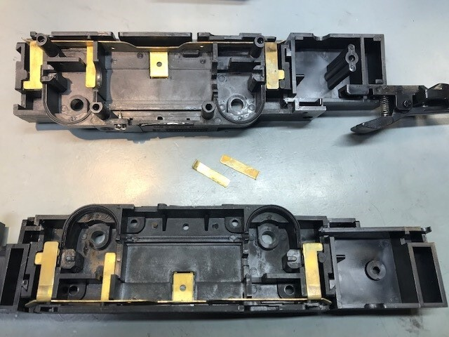
Ancienne locomotive LGB
Nous retirons la connexion directe du moteur.

Slide 21
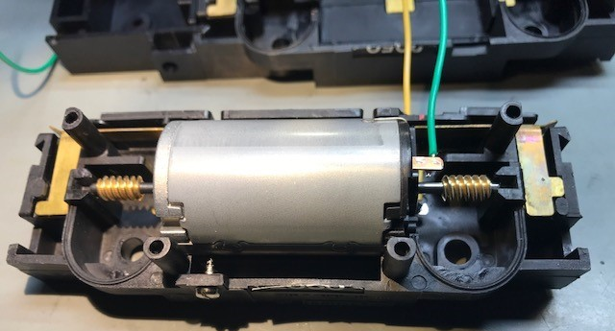

Slide 22
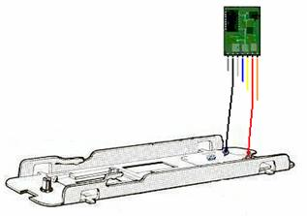
Installation du décodeur :
Les fils d’alimentation du décodeur sont ceux de couleur rouge et noir, qui doivent être soudés aux contacts d’alimentation du châssis.

Slide 23
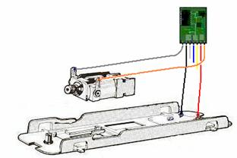
Installation du décodeur :
Les fils orange et gris (courant de traction) doivent être soudés chacun à une borne du moteur.

Slide 24
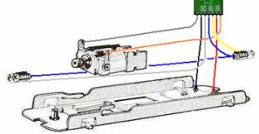
Installation du décodeur :
Les fils jaune et blanc sont à souder chacun à l’une des bornes de chaque ampoule. Le fil bleu (retour commun) est à souder à l’autre borne de chaque ampoule.

Slide 25
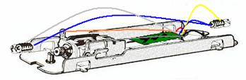
Le tout doit être positionné en prenant soin d’isoler très soigneusement tous les contacts, spécialement autour du décodeur.
Attention : Toujours lire la documentation du fabricant.

Slide 26
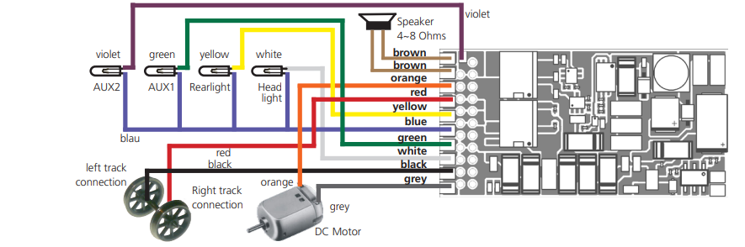
Code couleur ESU :
Rouge et noir : voie
Orange et gris : moteur
Bleu : + (« 16V »)
Blanc : Lampe avant
Jaune : Lampe arrière
Vert : Auxiliaire 1
Violet : Auxiliaire 2
Les plus grandes erreurs sont de mélanger l’orange et le rouge.

Slide 27
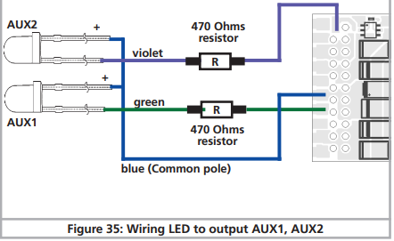
Feux de la locomotive
Ampoules appropriées :
N’installez que des ampoules de 16V ou plus et dont l’intensité nominale n’excède pas 50 mA.
Utilisation des LEDs :
Par défaut, les sorties éclairages sont en +/- 16V avec un courant de 50 mA. Une LED fonctionne avec du 3V, il faut ajouter une résistance pour limiter l’intensité.

Slide 28
Résistance
La résistance doit avoir une valeur nominale comprise entre 470 Ohms et 2,2 kOhms.
L’utilisation des DEL ou LED sans cette résistance entraînera leur destruction immédiate !
Contrairement aux ampoules, les DEL sont sensibles à la polarité. L'extrémité négative (cathode) de la DEL est connectée à la sortie de la fonction, l'extrémité positive (anode) est connectée à l’autre sortie de la fonction.
N'oubliez pas de mettre la sortie de fonction correspondante en mode LED. Cela garantira une présentation prototypique de tous les effets lumineux.

Slide 29
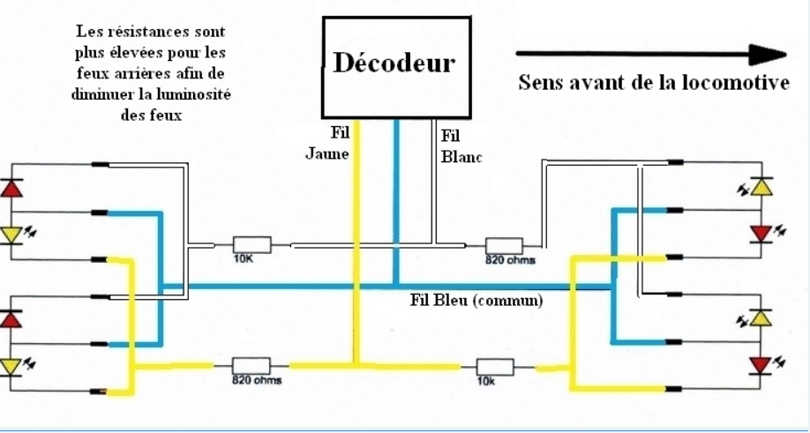

Slide 30
Types de sorties de fonction
Les sorties de fonction constituent un élément important de chaque décodeur LokSound. C’est là que sont connectés tous les consommateurs, tels que les lampes, les générateurs de fumée ou les servos.
Les décodeurs LokSound 5 offrent un nombre différent de sorties de fonction selon la version. Nous en distinguons deux types :
a) Sorties de fonction alimentées : Des transistors FET sont installés directement dans le décodeur afin que les consommateurs puissent être connectés directement à ces sorties de fonction.
b) Sorties de niveau logique : Ces sorties fournissent le signal de commande. Pour les utiliser, des transistors de puissance externes sont nécessaires. Cela se fait généralement sur le circuit imprimé de la locomotive.
ESU propose également des cartes d'adaptation adaptées

Slide 31
Programmation
Pour programmer un décodeur, nous avons besoin d’une centrale ou d’un ordinateur avec une interface de programmation .
Il faut également savoir utiliser correctement les CV

Slide 32
Exemple d’interface de programmation
Lokprogrammeur (ESU)
Sprog avec JMRI
Arduino avec amplificateur et JMRI
Rocrail
Marklin 60971
Z21
Digitrax
OpenDCC

Slide 33
Les CV (Custom variable) (Variable de configuration)
Registre | Code | Usage du CV décodeur de locomotive (décodeur mobile)
1 | 000 | CV1: Adresse
2 | 001 | CV2: Tension de démarrage
3 | 010 | CV3: Taux d’accélération
4 | 011 | CV4: Taux de décélération
5 | 100 | CV29: Configuration
6 | 101 | Page: Réservé
7 | 110 | CV7: Version
8 | 111 | CV8: identifiant de l'éditeur

Slide 34
A vous de jouer

